Slide 1
Республика Саха (Якутия)
Муниципальное бюджетное общеобразовательное учреждение
«Средняя общеобразовательная школа № 14 им. А.Б. Новолодского
пос. Серебряный Бор»
2021

Slide 2
Тема: Понятия труд и работа с позиции исторического изменения языка
Исследовательская работа по лексикологии

Slide 3
Ф.И. обучающихся: Ганжа София,
Ильина Оксана,
Фёдорова Александра
Класс: 8 а
Научный руководитель: Сапельникова Татьяна Владимировна

Slide 4
«Труд облагораживает человека», «Трудиться всегда пригодится» и прямо противоположное:
«Работа не волк – в лес не убежит»,
сниженное: «Дураков работа любит» или совсем грубое: «От работы кони дохнут». Проблемные вопросы:
почему в языке существуют столь парадоксально разные высказывания, характеризующие трудовую деятельность человека?
почему в языке существуют данные синонимичные лексемы - работа и труд?
в чём сходство и отличие в лексических значениях этих слов?
как историческое развитие, социальные изменения отражаются на значении, сочетаемости слов работа и труд?

Slide 5
Гипотеза.
В процессе социальных изменений и исторического развития языка слова труд и работа, имевшие первоначально яркие отличительные особенности, постепенно сблизились, стали ощущаться носителями языка как полные синонимы для обозначения трудовой деятельности, но всё же сохранили в современном языке особенности употребления и сочетаемости.

Slide 6
Гипотеза определила цель исследования – проследить, как складывалось отношение к труду в обществе с древних времён до наших дней на конкретном примере исторических изменений значения, употребления и сочетаемости лексем-синонимов работа – труд.

Slide 7
Были поставлены следующие задачи:
Собрать языковой материал для наблюдения (лексемы, фразеологизмы, пословицы и поговорки, фрагменты текстов древнерусской литературы, пропагандистские идеологические формулы 20 века, примеры из СМИ );
Изучить научную литературу по лексикологии;
Изучить энциклопедические и лингвистические словари;
Систематизировать изученный и проанализированный материал;
Сделать выводы;
Оформить результаты исследования в форме доклада и презентации;
Защитить работу.

Slide 8
Методы исследования:
Изучение научных работ по теме;
Работа с лингвистическими и энциклопедическими словарями;
Лингвистический эксперимент;
Синтез полученных результатов, выводы
Анализ полученных данных

Slide 9
Практическая значимость: работа может быть использована на уроках русского языка, во внеурочной деятельности в средних и старших классах. Презентация к работе предложена в школьную медиатеку для дальнейшего использования

Slide 10
Лексемы называют данную деятельность, отношение к ней, её участников и определяют разнообразную эмоциональную окраску или стилистическую оценку
Заработать, заработок переработаться приработок, работа работать, работёнка работишка, работища работка, работник работница, работничек работодатель, работяга работящий, рабсила работоспособность и т. д.
Перетрудиться, труд труддисциплина трудиться, трудовик трудовой, трудоёмкий трудолюбие трудоспособный трудотерапия, трудящиеся труженичество, трудяга труженик, трудоголик утруждать, утруждаться и т.д.

Slide 11
Словарь старославянского языка (по рукописям X-XI веков)
все значения глагола
работати взаимосвязаны и выражают подневольную работу:
1) «находиться в рабстве»,
2) «служить кому-то»,
3) «тяжело работать на кого-либо».
У глагола трудитися определяются следующие значения:
1) «прилагать усилия»,
2) «страдать, устать, изнемочь»,
3) «вести аскетический, мученический образ жизни (о монахах и праведниках)»,
4) «заботиться о ком-либо».

Slide 12
Словарь русского языка XI-XVII веков
Толкование слова трудитися существенным образом изменилось.
Основные значения: «работать, трудиться», «заботиться», «стараться, прилагать усилия», «страдать», «совершать подвиг».
У глагола работати основным значением остается «находиться в рабстве, неволе, быть рабом».

Slide 13
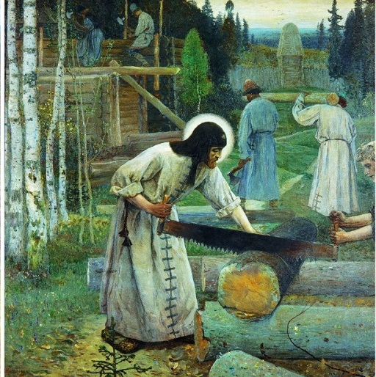
Культура православных монастырей имела огромное влияние на древнерусскую культуру.
Именно слово трудъ, трудитися в памятниках древнерусской литературы XI-XVII вв. чаще всего употребляется для обозначения трудовой деятельности и ежедневных забот не только монахов, но и обычных людей

Slide 14
Фразы со словом труд несут положительную оценку, а фразы со словом работа передают и положительное, и отрицательное отношение к трудовому процессу
Землю солнце красит, а человека – труд.
Труд человека кормит, а лень портит.
За труд и плод земля приплод даёт.
Умный уповает на свой труд, а глупец – на свои надежды. Без труда не вынешь и рыбку из пруда.
Без труда жить – только небо коптить. Где труд, там и счастье.
Кто любит труд, того люди чтут.
Богу молись, а сам трудись.
Жизнь измеряется не годами, а трудами.
Работяща как пчела.
Работает спустя рукава.
Работать не покладая рук.
Работа черна, да денежка бела.
На чужую работу глядя, сыт не будешь.
У кого работа, у того и хлеб.
Кто не работает, тот не ест.
Были бы руки, а работу дадут.
Работа и мучит, и кормит, и учит.
От работы не будешь богат, а будешь горбат.
Работы столько, что куры не клюют.
Работа дураков любит.

Slide 15
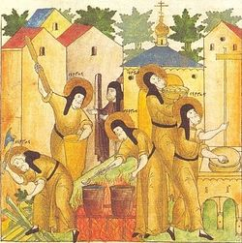
Особенности значения, употребления и сочетаемости слов труд и работа – отражение древнего, изначального смысла этих слов
итог I части:
трудолюбие, добросовестность, старательность, которые мы отмечаем в наших предках, не просто рождались в процессе выполнения трудовых функций, а являлись итогом их богатой духовно-нравственной жизни.

Slide 16
XX век. Новое время – новая лексика. После слома традиционных православных устоев и ценностей в обществе изменилось отношение к труду
Трудовая повинность, диктатура трудового народа, трудовые колонии, принудительный труд,
рабочие бригады, трудовые подвиги,
производительность труда, трудовая доблесть,
трудовой фронт, трудовая терапия,
трудовые резервы, ударный труд,
трудовая политика государства,
освобождённый труд, социалистический труд,

Slide 17
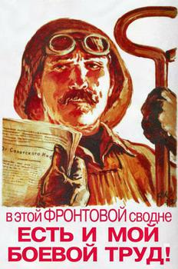
Для социалистической публицистики, официальной идеологии было характерно скрытое обращение к православной традиции отношения к труду
Трудом дело Ленина крепи!
Государство – это мы, трудовой советский народ! Слава труду!
Слава трудовому советскому народу! Работать эффективно и качественно! От каждого по способностям – каждому по труду! За честный труд награда ждёт – достаток, слава и почёт!

Slide 18

Все средства массовой информации вносят свой вклад в профессиональную ориентацию молодежи, способствуют развитию инициативы и творчества в работе, укреплению начал «коммунистического отношения к труду»
Почему тогда произошёл процесс обесценивания понятий, почему система ценностей потерпела крах? В чём различие православной и социалистической этики труда?

Slide 19

Цель труда в советской системе ценностей – «на благо родины», определения труда – производительность, качество, объём, нормы труда, социалистическое отношение к труду.
Но сам человек, отдельная личность быстро отходит на задний план. Постепенно произошло обезличивание труда, важным становится не усилие, не труд и не его результат, а получение вознаграждения

Slide 20
В языке определилось сходство и различие семантики слов работа и труд (закреплены лингвистическом словаре Ю.Д. Апресяна : «Новый объяснительный словарь синонимов русского языка»
противопоставлены игре, удовольствию, развлечению
Т – более творческая и значимая деятельность (
Требует значительных усилий
Р разворачивается во времени: начать Р.; Т.- обобщенный характер: уважать Т.)
В Р– результат, содержание, Т - усилия, деятельность: (сделать, выполнить Р)
положительная и отрицательная оценка: хорошая Р, плохая Р; Т-внутренняя потребность
общее: мотив работы или труда (польза)
по характеру деятельности
по масштабам задачи
как развивающийся во времени процесс
в смысловых акцентах
по принципу оценки

Slide 21
Анализ исторических изменений и определение особенностей употребления слов работа и труд в публицистике последних лет
динамично меняющееся время
политические , социально-экономические потрясения
глобализации
мировое разделение труда
сближение культур разных стран
новые профессии, способы организации труда
снижению официальности СМИ
усилению спонтанности публичной речи
ослаблению норм устной и письменной речи
распространению жаргонных слов, сниженных форм выражения

Slide 22
Возвышенное трудиться часто употребляется с иронией по отношению к деятельности незначительной, бесполезной или даже противоправной
не рекомендуется употреблять глагол трудиться в обыденной речи.
работать для общественно бесполезной или вредной деятельности употребляется часто без иронии – работой может называться любая деятельность, являющаяся источником дохода или кем-то заказанная,
Подход к жизни более прагматичен: авторы публицистических, официальных текстов отказались от возвышенной риторики, и чаще всего используется слово РАБОТА

Slide 23
«Надо переводить эту работу [ процесс политического урегулирования] на серьёзный уровень, на предметный, если мы хотим действительно эффективно работать. Но не менее важно работать со странами региона: с Турцией, Саудовской Аравией, Иорданией, с Ираком, конечно» (из речи В. В. Путина)

Slide 24
Вывод: в современном русском языке слова работа и труд, обозначая трудовую деятельность, являются синонимами, сохраняя исконные особенности сочетаемости и употребления в речи.

